Slide 1



高校数学 B
数列「等差数列の一般項」

Slide 2
今回の学習目標
等差数列の一般項を求める。
● 初項と公差できまる。

Slide 3
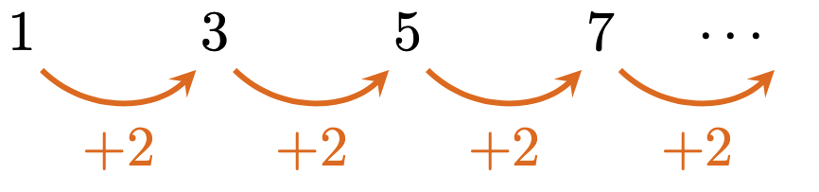

Slide 4
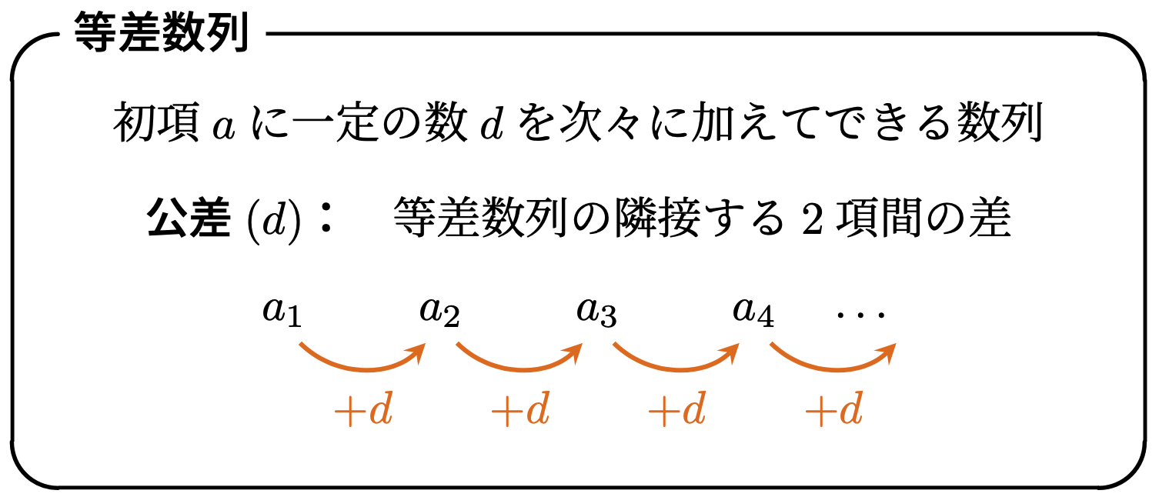

Slide 5
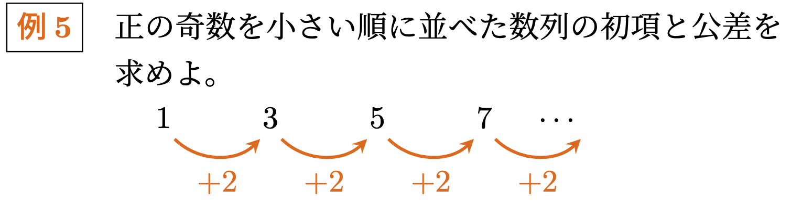
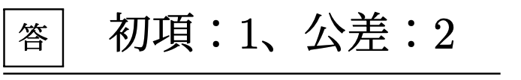

Slide 6
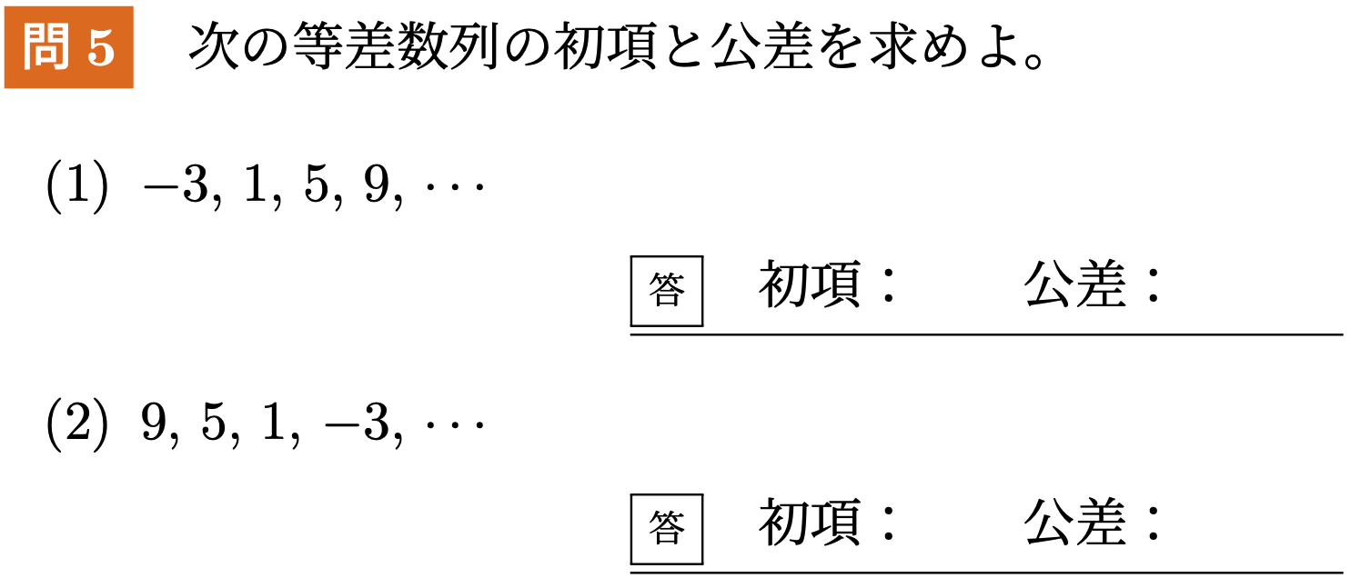
ビデオを止めて問題を解こう

Slide 7





Slide 8
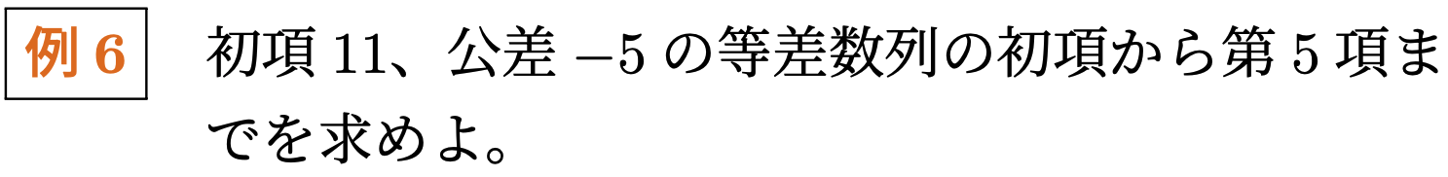
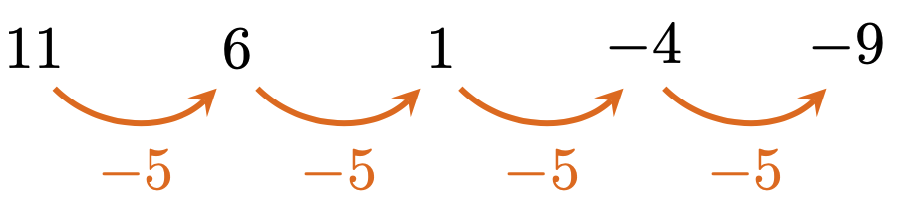

Slide 9


ビデオを止めて問題を解こう

Slide 10



Slide 11
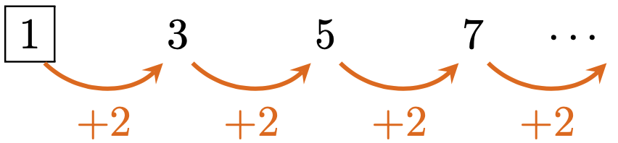










Slide 12
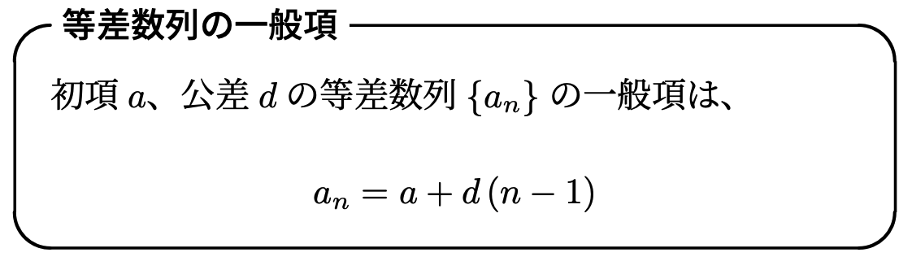
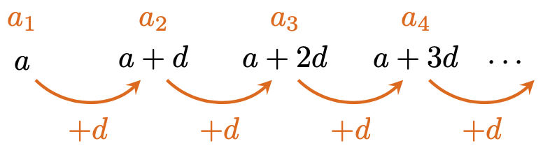

Slide 13







Slide 14
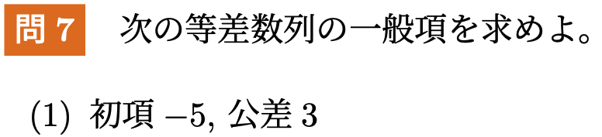

ビデオを止めて問題を解こう

Slide 15
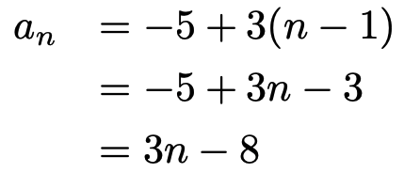


Slide 16
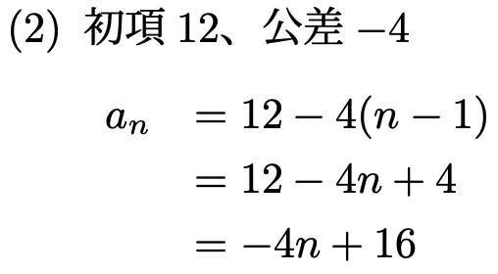


Slide 17
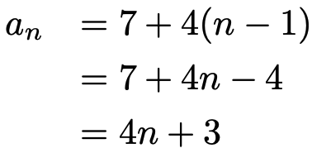



Slide 18
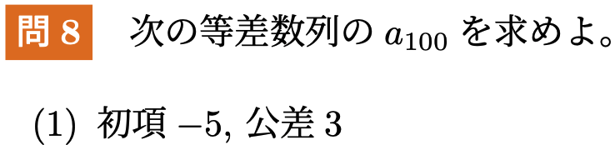

ビデオを止めて問題を解こう

Slide 19
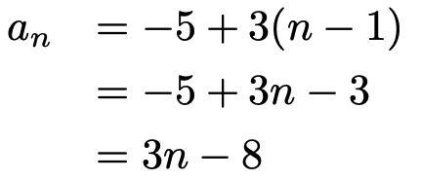



Slide 20

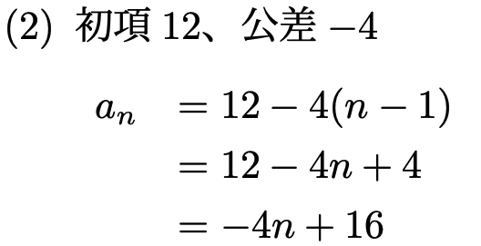


Slide 21
今回の学習目標
等差数列の一般項を求める。
● 初項と公差できまる。

Slide 22
高校数学 B
数列「等差数列の一般項」

